Slide 1
এই স্লাইডটি সম্মানিত শিক্ষকবৃন্দের জন্য।
স্লাইডটি উপস্থাপনের পূর্বে পাঠ্য পুস্তকের
সংশ্লিষ্ট পাঠের সাথে মিলিয়ে নিতে পারেন।
এই পাঠটি শ্রেণিকক্ষে উপস্থাপনের সময় প্রয়োজনীয় পরামর্শ প্রতিটি
স্লাইডের নিচে অর্থাৎ Slide Note এ সংযোজন করা হয়েছে।
আশা করি সম্মানিত শিক্ষকগণ পাঠটি উপস্থাপনের পূর্বে উল্লেখিত
Note দেখে নেবেন।
এই পাঠটি শ্রেণিকক্ষে উপস্থাপনের সময় প্রয়োজনীয় পরামর্শ প্রতিটি
স্লাইডের নিচে অর্থাৎ Slide Note এ সংযোজন করা হয়েছে।
আশা করি সম্মানিত শিক্ষকগণ পাঠটি উপস্থাপনের পূর্বে উল্লেখিত
Note দেখে নেবেন এবং F5 চেপে উপস্থাপন শুরু করতে পারেন।
Notes:
স্লাইডটি উপস্থাপনের পূর্বে পাঠ্য পুস্তকের সংশ্লিষ্ট পাঠের সাথে মিলিয়ে নিতে পারেন। শিখনফল অর্জনের জন্য কোন স্লাইডটি কিভাবে প্রেজেন্টেশন করবেন স্লাইডের ছবি ও ভিডিওর সাথে নিজের জ্ঞানকে মিলিয়ে নিতে পারেন।

Slide 2
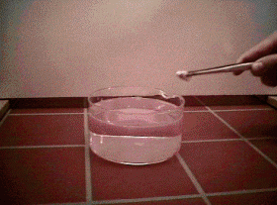
স্বাগতম

Slide 3
পরিচিতি
মোহাম্মদ নাসির উদ্দিন
সহকারী শিক্ষক
দুলালপুর এস,এম,এন্ড কে উচ্চ বিদ্যালয়
ব্রাহ্মণপাড়া, কুমিল্লা।
unasir983@yahoo.com
Mob.-01745038513
শ্রেণিঃ নবম
বিষয়ঃ রসায়ন
অধ্যায়ঃ অষ্টম
Notes:
পরিচিতি স্লাইডটি শুধু শিক্ষকের জন্য। কন্টেন্টটির মানসম্মত করার জন্য মতামত দিলে কৃতজ্ঞ থাকবো।

Slide 4
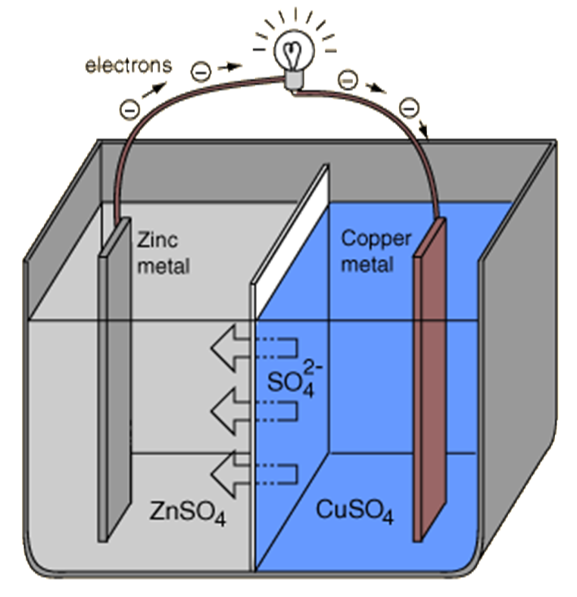
ব্যাটারীতে কোন শক্তি থাকে?
এখানে রাসায়নিক শক্তি কোন শক্তিতে রুপান্তরিত হচ্ছে?
এ কোষের মধ্য দিয়ে কি বিদ্যুৎ চলাচল করতে পারবে?
রাসায়নিক শক্তি তড়িr শক্তি
Notes:
পাঠের প্রতি মনোযোগ আকর্ষণ এবং পাঠ শিরোনাম শিক্ষার্থীদের কাছ থেকে বের করার জন্য স্লাইডে উল্লেখিত দৃশ্য দেখিয়ে সংশ্লিষ্ট প্রশ্নোত্তরের মাধ্যমে অথবা সংশ্লিষ্ট অন্য কোন ঘটনা প্রদর্শন করে সংশ্লিষ্ট প্রশ্নোত্তরের মাধ্যমেও এ কাজটি করা যেতে পারে। কোন প্রশ্নের উত্তর সরাসরি না বলে দেয়াই ভালো । তবে বিশেষ ক্ষেত্রে শিক্ষার্থীদের কাছ থেকে উত্তর বের করতে সাহায্য করা যেতে পারে। বিষয়শিক্ষক ইচ্ছে করলে স্লাইডে উল্লেখিত প্রশ্নগুলো মুছে দিয়ে নিজের মত প্রশ্ন করতে পারেন।

Slide 5
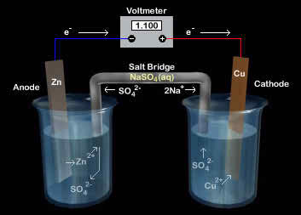
গ্যালভানিক কোষ
Notes:
পাঠ শিরোনাম বোর্ডে লিখে দিতে পারেন।

Slide 6
শিখনফল
এই পাঠ শেষে শিক্ষার্থীরা-
1.তড়িৎ রাসায়নিক কোষ কি তা বলতে পারবে।
2.অ্যানোড ও ক্যাথোড চিহ্নিত করতে পারবে ।
3.ডেনিয়েল কোষ ব্যাখ্যা করতে পারবে ।
৪.ডেনিয়েল কোষে সংঘটিত বিক্রিয়া ব্যাখ্যা করতে পারবে ।
Notes:
এই স্লাইডটি শিরোনাম লেখাসহ পাঠ ঘোষণার জন্য রাখা হয়েছে।

Slide 7
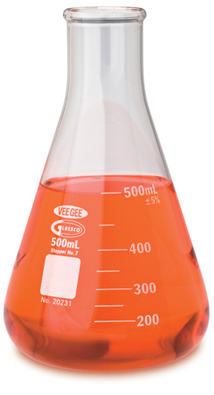
কপার
জিংক
তার
e
e
H₂SO₄
বীকার
Notes:
বিষয় শিক্ষক শ্রেণিকক্ষে পাঠ সংশ্লিষ্ট উপকরণগুলো বাস্তবে প্রদর্শন করতে পারেন।

Slide 8
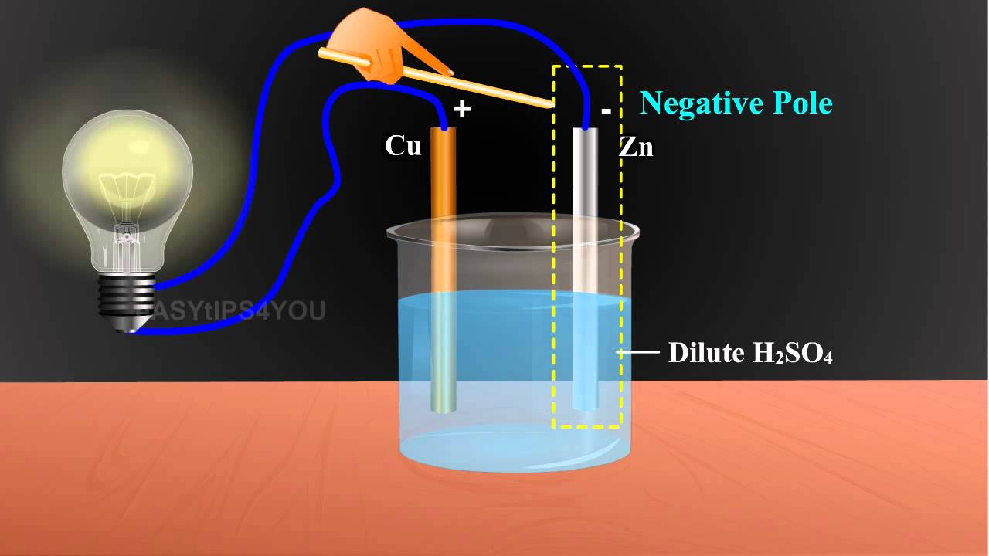
যদি তোমার উত্তর হ্যা হয়, তাহলে বাল্বটি জ্বলার কারণ কি?
এসো ভিডিও থেকে প্রশ্নগুলোর উত্তর মিলিয়ে নেই।
এ কোষটিকে আমরা কি বলতে পারি?
সাধারণ তড়িৎ কোষ
এ অবস্থায় বাল্বটি জ্বলবে কি?
Notes:
বিষয় শিক্ষক শ্রেণিকক্ষে পাঠ সংশ্লিষ্ট উপকরণগুলো বাস্তবে প্রদর্শন করতে পারেন।

Slide 9
নিচের ঘটনাটি লক্ষ কর।
-
+
e
e
e
Zn⁺⁺
ক্যাথোড
?
?
অ্যানোড
Zn⁺⁺
Zn⁺⁺
-
-
+
ZnSO₄
-
-
+
CuSO₄
-
-
+
+
-
e
e
Cu⁺⁺
+
-
+
+
+
তড়িৎ রাসায়নিক কোষে যে ধাতব দন্ড থাকে তাকে তড়িৎদ্বার বলে। এর মধ্যে ঋনাত্নক আধানবাহী তড়িৎদ্বারটিকে অ্যানোড এবং ধনাত্নক আধানবাহী তড়িৎদ্বারটিকে ক্যাথোড বলে ।
Notes:
বিষয় শিক্ষক বাস্তব উপকরণ ব্যবহার করে শ্রেণি কক্ষে ঘটনাটি দেখাতে পারেন অথবা অন্য কোন পদ্ধতি প্রয়োগ করতে পারেন।

Slide 10
-
+
-
+
-
+
-
e
+
+
e
-
-
e
Zn⁺⁺
+
+
কপার দন্ড
ক্যাথোড
জিংক দন্ড
অ্যানোড
-
লবণ সেতু
-
Zn⁺⁺
Zn⁺⁺
-
+
-
-
-
+
-
-
+
+
-
e
e
Cu⁺⁺
+
-
+
+
+
ZnSO₄
গ্যালভানিক কোষ
CuSO₄
Notes:
বিষয় শিক্ষক বাস্তব উপকরণ ব্যবহার করে শ্রেণি কক্ষে ঘটনাটি দেখাতে পারেন অথবা অন্য কোন পদ্ধতি প্রয়োগ করতে পারেন। ভিডিওটি দেখানোর সময় গুরুত্বপূর্ণ অংশটুকুতে থেমে বর্ণনা করতে পারেন।

Slide 11
একক কাজ
সময়ঃ ৫ মিনিট
অ্যানোড ও ক্যাথোডে কি ধরণের ক্রিয়া সংগঠিত হয় লিখ।
উত্তর মিলিয়ে নাও।
অ্যানোড-এ সংগঠিত ক্রিয়াঃ Zn(s)Zn²⁺ + 2e⁻
ক্যাথোড-এ সংগঠিত ক্রিয়াঃ 2H+2e⁻ = H₂
Notes:
বিষয় শিক্ষক ইচ্ছে করলে অন্য কোন প্রশ্নের সাহায্যেও একক কাজ দিতে পারেন।

Slide 12
গ্যালভানিক কোষে সংঘটিত বিক্রিয়াসমূহ নিম্নরুপ-
অ্যানোডে সংঘটিত বিক্রিয়া
Zn → Zn⁺⁺ + 2e
জারণ
ক্যাথোডে সংঘটিত বিক্রিয়া
Cu ⁺⁺ + 2e → Cu
বিজারণ
মুল বিক্রিয়া
Notes:
বিষয় শিক্ষক এ ক্ষেত্রে বোর্ড ব্যবহার করে বিক্রিয়াসমূহকে বিশ্লেষণ করতে পারেন।

Slide 13
দলগত কাজ
সময়ঃ ১০ মিনিট
তড়িr রাসায়নিক কোষে লবন সেতুর ভূমিকা লিখ ।
Notes:
আজকের পাঠের তৃতীয় শিখনফল অর্জিত হলো কি-না তা যাচাই করার উদ্দেশ্যে এই স্লাইডটিতে দলগত কাজের ব্যবস্থা করা হয়েছে। তবে বিষয় শিক্ষক অন্য কোন যুক্তিযুক্ত উপায়েও এ কাজটি করতে পারেন।

Slide 14
মূল্যায়ন
Zn
Cu
+
-
+
+
+
+
+
-
-
-
-
1। তড়িৎ রাসায়নিক কোষ কাকে বলে ?
২। উদ্দীপকে জিংক দন্ড অ্যানোড হিসেবে ব্যবহার করা হয় কেন ?
Notes:
সামগ্রিকভাবে পাঠটি মূল্যায়ন করার উদ্দেশ্যে স্লাইডে প্রদর্শিত মৌখিক ও বহুনির্বাচনী প্রশ্ন করেতে পারেন। অথবা বিষয় শিক্ষক নিজের মত প্রশ্ন করেও কাজটি করতে পারেন।

Slide 15
বাড়ির কাজ
১.তড়িৎদ্বার হিসেবে Fe ও Ni ব্যবহার করে গঠিত ডেনিয়েল কোষের চিত্র অংকন করে বিভিন্ন অংশ চিহ্নিত করে বিশ্লেষন কর।
Notes:
আজকের পাঠের অর্জিত শিখন দ্বারা শিক্ষার্থীরা যেন তাদের নিজ নিজ সৃজনশীল প্রতিভার বিকাশ ঘটাতে পারে সে উদ্দেশ্যে এধরনের কাজ দেয়া যেতে পারে। তবে বিষয় শিক্ষক ইচ্ছে করলে অন্য যে কোনো যুক্তিযুক্ত উপায় অবলম্বন করতে পারেন

Slide 16
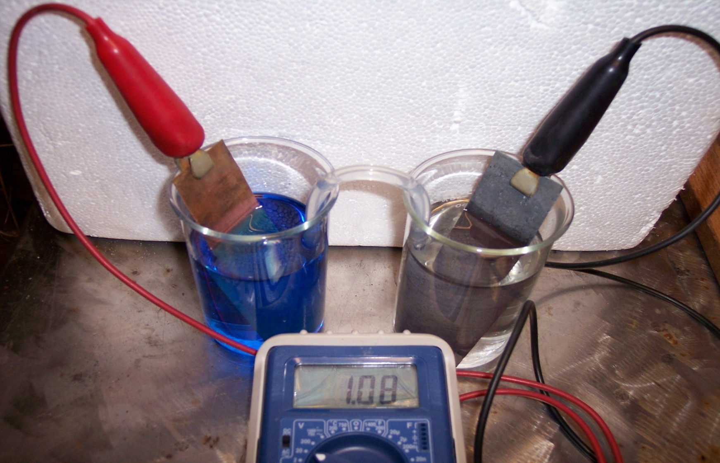
ধন্যবাদ

Slide 17
কৃতজ্ঞতা স্বীকার
শিক্ষা মন্ত্রণালয়, মাউশি, এনসিটিবি ও এটুআই এর সংশ্লিষ্ট কর্মকর্তাবৃন্দ এবং কন্টেন্ট সম্পাদক হিসাবে যাঁর নির্দেশনা, পরামর্শ ও তত্ত্বাবধানে এই মডেল কন্টেন্ট সমৃদ্ধ এরা হলেন-
জনাব সামসুদ্দিন আহমেদ তালুকদার
শিক্ষক প্রশিক্ষক, টিটিসি, কুমিল্লা।

